Slide 1
윈도우 프로그래밍
및 실습
제 4 장 입력
동의대학교 게임공학과
서진석 (jsseo@deu.ac.kr)
http://hyomin.deu.ac.kr/~jsseo/courses/spring06/api
2006년 3월 20일

Slide 2
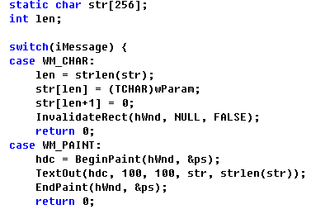
키보드 입력 – WM_CHAR 메시지
포커스를 가진(활성화 되어 있는) 프로그램에서의 키보드 메시지 중 문자와 관련된 메시지

Slide 3
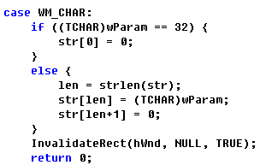
키보드 입력 - 무효영역
InvalidateRect
윈도우 화면을 강제로 무효화 시켜 다시 그려줄 때 사용
BOOL InvalidateRect(HWND hWnd, CONST RECT *lpRect, BOOL bErase);

Slide 4
키보드 입력 – WM_KEYDOWN
키보드를 누를 때마다 윈도우로 전달
  문자가 아닌 모든 키에 대해서도 발생 (단, 몇 개 제외)
  wParam으로 가상 키코드 (Virtual Key Code) 전달
  교재 79 페이지 참조
  lParam은 WM_CHAR 동일하나 잘 사용 안함

Slide 5
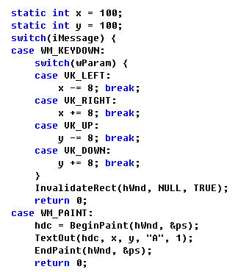
키보드 입력 – WM_KEYDOWN
교재 80 페이지 참조

Slide 6
키보드 입력 – TranslateMessage
전달된 메시지가 WM_KEYDOWN 이고 눌려진 키가 문자키면 WM_CHAR 메시지를 만들어 메시지 큐에 추가
TranslateMessage가 없으면 WM_CHAR 메시지가 발생하지 않음

Slide 7
마우스 입력
버튼 | 누름 | 놓음 | 더블클릭
좌측 | WM_LBUTTONDOWN | WM_LBUTTONUP | WM_LBUTTONDBLCLK
우측 | WM_RBUTTONDOWN | WM_RBUTTONUP | WM_RBUTTONDBLCLK
중앙 | WM_MBUTTONDOWN | WM_MBUTTONUP | WM_MBUTTONDBLCLK
움직임: WM_MOUSEMOVE, WM_MOUSEWHEEL
lParam
Y
X
HIWORD(lParam)
LOWORD(lParam)
값 | 설명
MK_CONTROL | Ctrl 키가 눌러져 있다.
MK_LBUTTON | 마우스 왼쪽 버튼이 눌러져 있다.
MK_RBUTTON | 마우스 오른쪽 버튼이 눌러져 있다.
MK_MBUTTON | 마우스 중간 버튼이 눌러져 있다.
MK_SHIFT | Shift 키가 눌러져 있다.
wParam

Slide 8
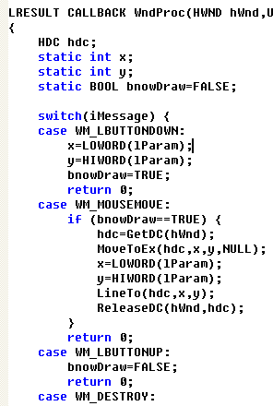
마우스 입력
85페이지 참조

Slide 9
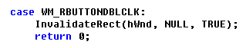
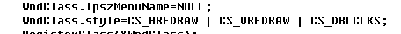
마우스 입력 – 더블클릭
왜 귀찮게 CS_DBLCLKS ?

Slide 10
마우스 입력 – 비작업영역 마우스 메시지
비작업영역
  타이틀 바, 경계선, 메뉴, 스크롤 바, …
비작업영역 마우스 메시지
  WM_NC…
    WM_NCLBUTTONDOWN, WM_NCMOUSEMOVE, …
처리한 후 반드시 DefWindowProc으로 보내주어야 한다.
  return 0; → X
  return(DefWindowProc(hWnd,iMessage,wParam,lParam)); → O

Slide 11
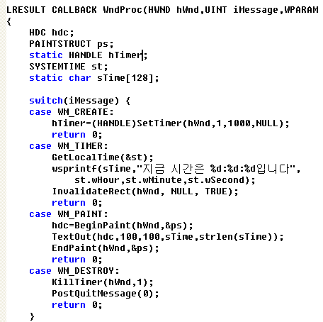
타이머 - 시계
89 페이지
  2가지 문제점

Slide 12
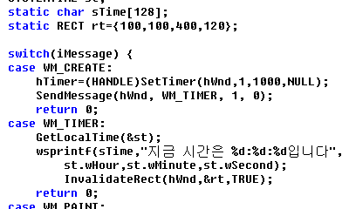
타이머 – 시계
SendMessage: 1초후에 표시되는 문제 해결
InvalidateRect: 전체를 다시 그리는 문제 해결

Slide 13
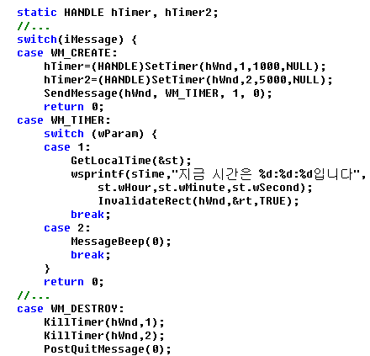
타이머 - 시계
두 개의 타이머

Slide 14
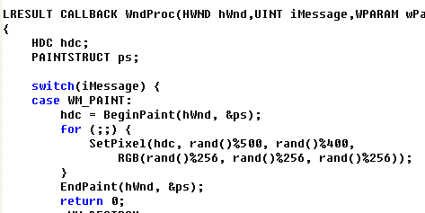
타이머 – 콜백함수

Slide 15
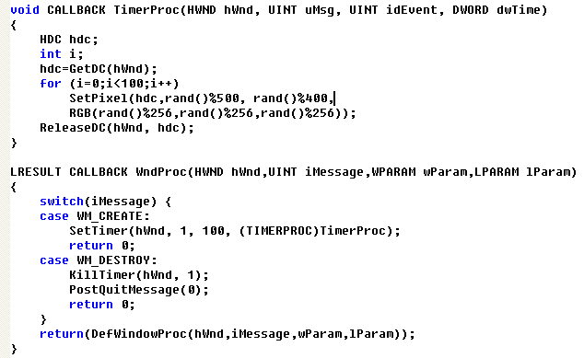
타이머 – 콜백함수 (95 페이지)

Slide 16
콜백함수
일반적인 API 함수
  응용프로그램 → 운영체제
콜백함수
  운영체제 → 콜백함수

Slide 17
윈도우 관리 메시지 – 생성 및 파괴
WM_CREATE
  CreateWindow 함수 실행 직후
WM_DESTROY
  메인 윈도우가 파괴되기 직전
혹은, WinMain에서 처리?
어느 방법이 더 좋은가?

Slide 18
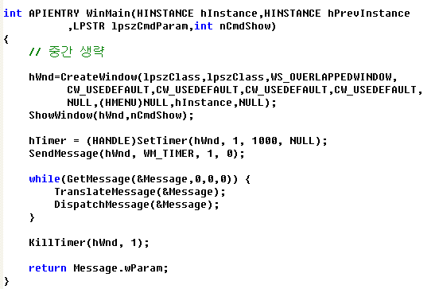
윈도우 관리 메시지 – 생성 및 파괴

Slide 19
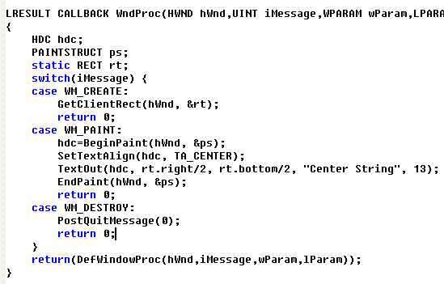
윈도우 관리 메시지 - 작업영역

Slide 20
윈도우 관리 메시지 – WM_SIZE
앞 예제의 문제점
  윈도우 크기를 변경시켜보면 …
WM_SIZE 메시지
  윈도우의 크기가 변경될 때 발생
  lParam: 윈도우의 높이(상위 워드), 폭(하위 워드)
  wParam: 발생한 이유
    SIZE_MAXHIDE, SIZE_MAXIMIZED, SIZE_MAXSHOW, SIZE_MINIMIZED, SIZE_RESTORED

Slide 21
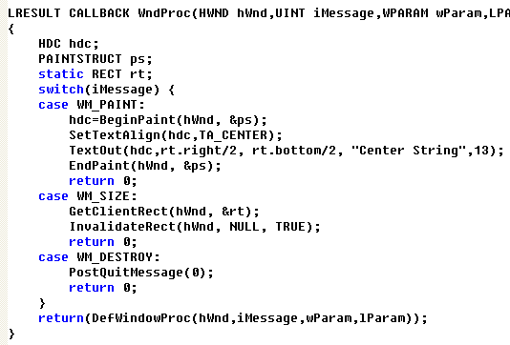
윈도우 관리 메시지 – WM_SIZE

Slide 22
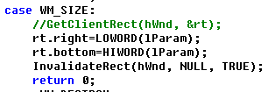
윈도우 관리 메시지 – WM_SIZE
WM_SIZE의 lParam 이용

Slide 23
윈도우 관리 메시지 – WM_MOVE
윈도우가 움직일 때 발생
lParam
  윈도우의 Y좌표(상위 워드), X좌표(하위 워드)

Slide 24
Visual Studio 사용하기
Workspace?
Project?
Application Wizard?
Resource?
ApiStart.txt

